Slide 1




Re:Trust – Профиль Доверия
Команда «Следствие вели»
Стяпина Анастасия Дмитриевна,
Артюшова Алина Расимовна,
Красоткин Егор Альбертович,
Мошина Елизавета Владимировна,
Лушникова Анна Алексеевна,
Крапивина Елизавета Игоревна,
ФГБОУ ВО «МГУ им. Н.П. Огарёва»
Контактный номер телефона лидера стартап-проекта:
+7 (927) 276 5650

Slide 2

Проблема
Низкая точность прогнозирования успешности кандидата при традиционных методах отбора (резюме, собеседование, тестовые задания), приводит к дорогостоящим ошибкам найма, потерянному времени рекрутеров и высокой текучести персонала.

Slide 3

Решение:
Re:Trust решает проблему, заменяя субъективные методы (резюме, собеседования) на объективные ИИ-симуляции рабочих задач. Вместо рассказов о себе — реальные действия в динамической среде. Мультимодальный ИИ (анализ действий, голоса, мимики, текста) формирует Trust Score и ML-прогноз успешности (85–90%) на 3, 6, 12 месяцев. Результат: снижение ошибок найма на 30–40% и текучести, экономия 50% времени рекрутеров.

Slide 4

Продукт стартапа
Разработка ИИ-платформа для найма, заменяющая резюме и собеседования симуляцией реальной работы с поведенческой аналитикой.
Это позволяет компаниям оценивать кандидатов на этапе отбора с помощью асинхронных ИИ-симуляторов реальных рабочих задач. Платформа не требует установки, работает через веб-браузер и доступна на любом устройстве (компьютер, ноутбук, планшет). Кандидаты проходят симуляцию в удобное для них время, а работодатели получают детальные отчёты с оценками и прогнозами.

Slide 5
Принцип работы:
Симуляция конкретной задачи на 15–30 мин (например симуляция работы менеджера по продажам путем обработки возражений, приоритизации задач) с дальнейшем отсевом 60–70% кандидатов в динамической среде.
Уникальные вводные + логгирование + защита от ИИ/списывания.
Trust Score (0–1000) по формуле: 35% навыки, 20% скорость, 20% стрессоустойчивость, 15% коммуникация, 10% паттерны.
Рекрутеру — отчёт с Trust Score и прогнозом успешности (вероятность работы >3, 6, 12 месяцев на ML-модели компании).
Рекрутер отбирает лучших для финальной беседы. Кандидат (вне зависимости от результата) получает ИИ-рецензию с зонами развития.

Slide 6

Технологическое ядро проекта:
Продукт Re:Trust создается на основе мультимодального подхода — одновременного анализа того, что кандидат говорит (текст), как говорит (голос), что выражает его лицо (мимика) и как он действует в интерфейсе. Подход объединяет три ключевые разработки:
1 – Искусственный интеллект для оценки кандидата.
2 - Нейротехнологии
3 - Технологии симуляции рабочих задач

Slide 7
Характеристика | Re:Trust | HireVue (США) | Interviewer.Ai (Сингапур) | Skillaz
Автоматизированный скрининг | Симуляция реальной задачи, отсеивание 60–70 % кандидатов | Видеоинтервью с ИИ‑анализом, ранжирование | Анализ текстовых/видеоответов, сопоставление с требованиями | Автоматизированные тесты и кейсы, NLP‑анализ
Воронка подбора с визуализацией | Отображение этапов, фокус на симуляции | Полная воронка, дашборд, интеграция с ATS | Отслеживание прогресса, отчёты по этапам | Детальная воронка с интеграцией HR‑данных
Автоматизация коммуникации | Уведомления, отчёты, обратная связь после симуляции | Омниканальная связь, чат‑боты | Шаблоны писем, напоминания, интеграция с мессенджерами | Омниканальная связь, чат‑боты, уведомления
Обратная связь для кандидатов | ИИ‑рецензия, Trust Score, рекомендации | Отчёты с оценкой навыков, советы | Отчёты по компетенциям, сравнение с профилем | Отчёты по компетенциям, рекомендации по росту
Аналитика и отчётность | Дашборды, прогноз успешности (85–90 %), Trust Score | Расширенная аналитика, ИИ‑отчёты | Отчёты по компетенциям, предиктивная аналитика | Расширенная HR‑аналитика, бенчмарки, дашборды
Интеграции с внешними системами | Job‑борды, ATS, видеоконференции, ИИ‑библиотеки | ATS (Workday и др.), CRM, календари, мессенджеры | LinkedIn, Google Workspace, Teams, ATS | ATS, ERP, LinkedIn, Google Workspace, Zoom
Анонимизация оценки | Полная анонимизация, оценка только по навыкам | Частичная анонимизация (опция скрытия демографии) | Не является ключевой функцией | Опциональная анонимизация на этапе скрининга
Удобный интерфейс и мобильность | Интуитивный UI, мобильная версия | Современный UI/UX, мобильное приложение | Минималистичный дизайн, адаптивный веб, мобильность | Адаптивный веб‑интерфейс, мобильное приложение
Безопасность и соответствие | 152‑ФЗ, GDPR, разграничение прав, аудит | GDPR, HIPAA, SOC 2, шифрование | GDPR‑совместимость, шифрование, разграничение ролей | GDPR, SOC 2, шифрование, 2FA
Оценка кандидата, прогноз успешности | Trust Score (0–1000), ML‑прогноз успешности (85–90 %), мультимодальный анализ | ИИ‑анализ видео, сопоставление с профилем, прогноз до 80 % | NLP и CV‑анализ, ML‑прогноз, настройка весовых коэффициентов | Комплексная оценка компетенций, ML‑прогноз удержания (1–3 года), настройка весов

Slide 8
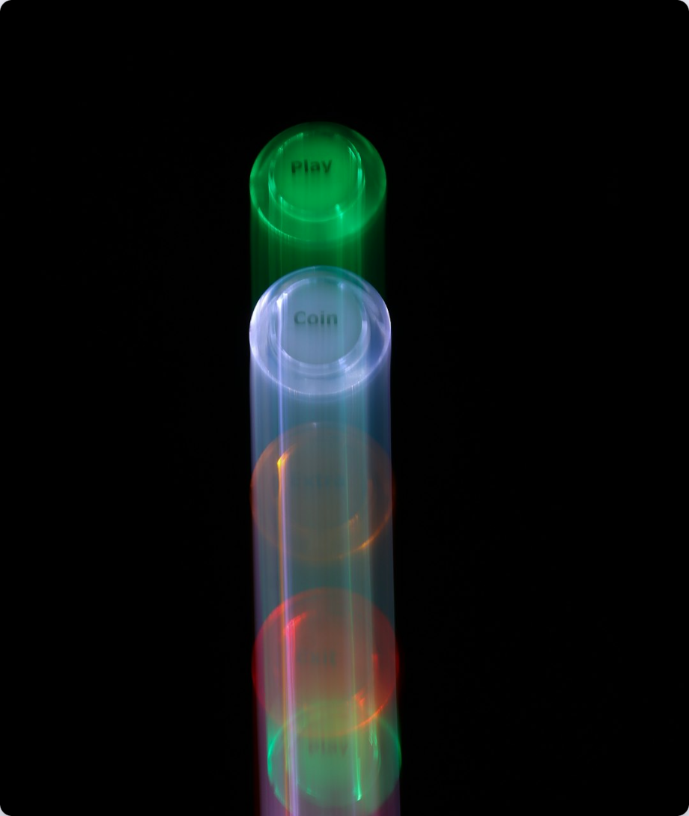
Модель монетизации, рынок и потребители
Модель монетизации Re:Trust — гибридная SaaS + технологический сервис:
Основной канал (B2B): ежемесячная подписка компаний за доступ к платформе + количество симуляций.
Тарифы:
  Starter (до 50 симуляций/мес) — 15 000 ₽/мес
  Professional (до 300 симуляций) — 49 000 ₽/мес
  Enterprise (неограниченно) — от 150 000 ₽/мес
Дополнительные B2B-каналы:
Кастомизация симуляторов для Enterprise — от 150 000 ₽ за сценарий.
White Label для кадровых агентств — от 50 000 ₽/мес + 10–20% с выручки за вакансию.
B2C-канал (дополнительный):
Базовый профиль кандидата — бесплатно
Премиум «Trust-паспорт» — 990 ₽/мес
Re:Trust ориентируется на российский рынок
93% компаний испытывают дефицит персонала.
2,3 млн человек — кадровый дефицит.
48% текучесть кадров (при норме 30%).
Стоимость ошибки найма специалиста среднего уровня — 1,22 млн рублей.
Потребители
Re:Trust ориентируется на B2B-сегмент — компании и организации, которые нанимают персонал. Целевая аудитория — от малого бизнеса до крупных корпораций, а также кадровые агентства и HR-платформы. Дополнительный сегмент — B2C (сами кандидаты) через freemium-модель Trust-паспорта

Slide 9
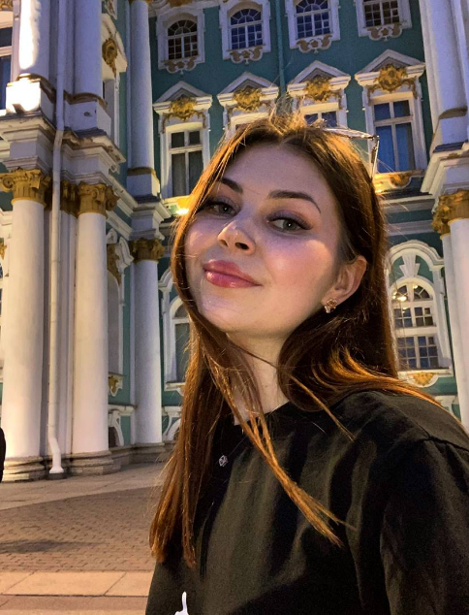



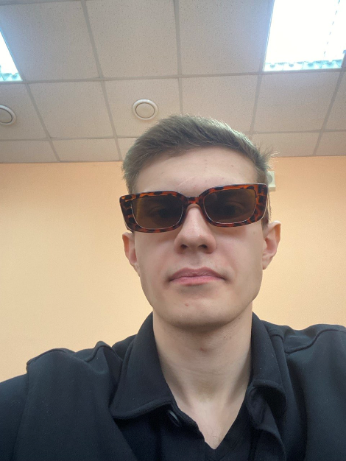
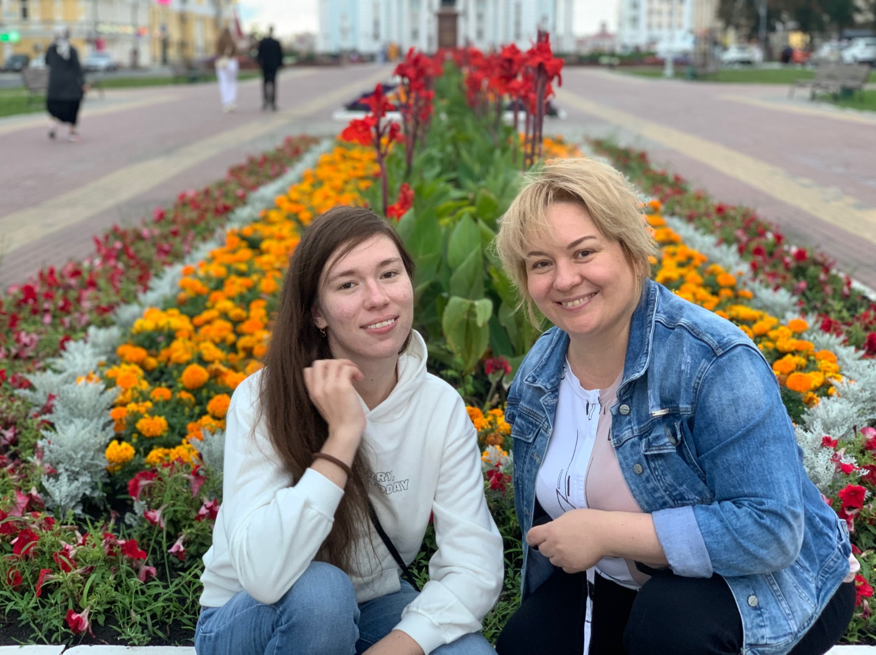
Крапивина Елизавета Роль в команде – Лидер Распределение обязанностей между участниками проекта. Стимулирование обмена идеями и мнениями, а также анализировать и выявлять новые рыночные ниши | Мошина Елизавета Роль в команде – Администратор Согласовывает график работы членов команды, предотвращает конфликты по времени | Лушникова Анна Роль в команде – Интегратор Разъясняет команде смысл и пользу нововведений. Фиксирует успешные подходы развития проекта для дальнейшего использования | Анастасия Стяпина Роль в команде – Предприниматель Изучение конкурентов, потребностей клиентов, технологических и экономических тенденций. Выбор бизнес моделей, рынков выхода, направлений инвестиций. | Красоткин Егор Роль в команде – Производитель Распределяет задачи по приоритету и срокам. Оперативно устраняет обнаруженных недостатков. | Артюшова Алина Роль в команде – Производитель Проверка собственной работы на соответствие требованиям до сдачи. Оперативное устранение обнаруженных недостатков. Информирование коллег о статусе выполнения задач.

Slide 10
Тип партнёров | Конкретные компании | Роль в проекте
Технологические партнёры | Яндекс (YandexGPT ), Сбер (GigaChat), VK Cloud / Selectel (облачные мощности) | Предоставление LLM, вычислительных ресурсов, инфраструктуры
Каналы дистрибуции | Кадровые агентства (ANCOR, Kelly Services, Ventra), ATS-платформы (Potok, FriendWork, Moysklad HR) | Продажа White Label-версии, интеграция через API, комиссионная модель
Институциональные партнёры | Фонд «Сколково», Российский фонд, HR-ассоциации | Грантовая поддержка, акселерация, доступ к клиентам развития информационных технологий
Партнёры
(планы)

Slide 11
ПРОГРЕСС ЗА ВРЕМЯ АКСЕЛЕРАЦИИ
Параметр | До участия в акселерационной программе | После участия в акселерационной программе
Уровень готовности технологи и (TRL) | TRL 3 – проведены исследования, сформулирована концепция, созданы макеты отдельных модулей | TRL 5-6 – создан MVP (минимально жизнеспособный продукт), проведены испытания на тестовой группе кандидатов, настроена техническа реализуемость мультимодального анализа
Производственная готовность | Отсутствует – продукт существует в виде концепции и отдельных прототипов модулей | Сформирована архитектура облачной SaaS-платформы, развернута инфраструктура для тестирования, подготовке на среда для внедрений
Рыночная готовность | Проведён анализ рынка, выявлена целевая аудитория, определены конкурентные преимущества | Проведено 10+ глубинных интервью с потенциальными клиентами (CEO, HR-директора) , собраны подтверждённые проблемные зоны, сформирована воронка пилотных проектов
Партнёрства | Отсутствуют – только список потенциальных технологических и дистрибуционных партнеров | Заключены меморандумы / NDA с технологическими партнёрам и (Яндекс, VK Cloud), достигнуты договоренности о пилотных внедрениях с 2-3 компаниям и, подписаны соглашения о намерениях с кадровыми агенствами

Slide 12

Планы
По защите интеллектуальной собственности
Подать патент на способ мультимодальной оценки;
Зарегистрировать товарный знак Re:Trust;
Оформить авторские права на библиотеку симуляторов
По исследованию и разработке
Написать код и обучить нейросеть, создать библиотеку симуляторов профессий, добиться показателя точности прогноза свыше 65% и завершить интеграцию LLM + CV
По команде
нанять ML-инженера, fullstack-разработчика, В2В-менеджера
По привлечению инвестиций
Получить гранты Фонд содействия инновациям, РФРИТ
По маркетингу и продвижению
Запустить пилоты в 3-5 компаниях;
Заключить партнёрства с 2-3 кадровыми агентствами;
Настроить SEO и сайт

Slide 13

ЗАПРОС
Продвижение: доступ к HR-сообществам и площадкам для привлечения первых пилотных клиентов
Нетворкинг и партнёрства: установление контактов и партнёрских отношений с потенциальными клиентами кадровыми агентствами и платформами ATS.
Финансирование: привлечение средств для проекта
Компетенции и экспертиза: привлечение специалистов ML-инженера с опытом в области компьютерного зрения и B2B-менеджера по продажам в сфере HR-Tech для реализации продукта

